Slide 1
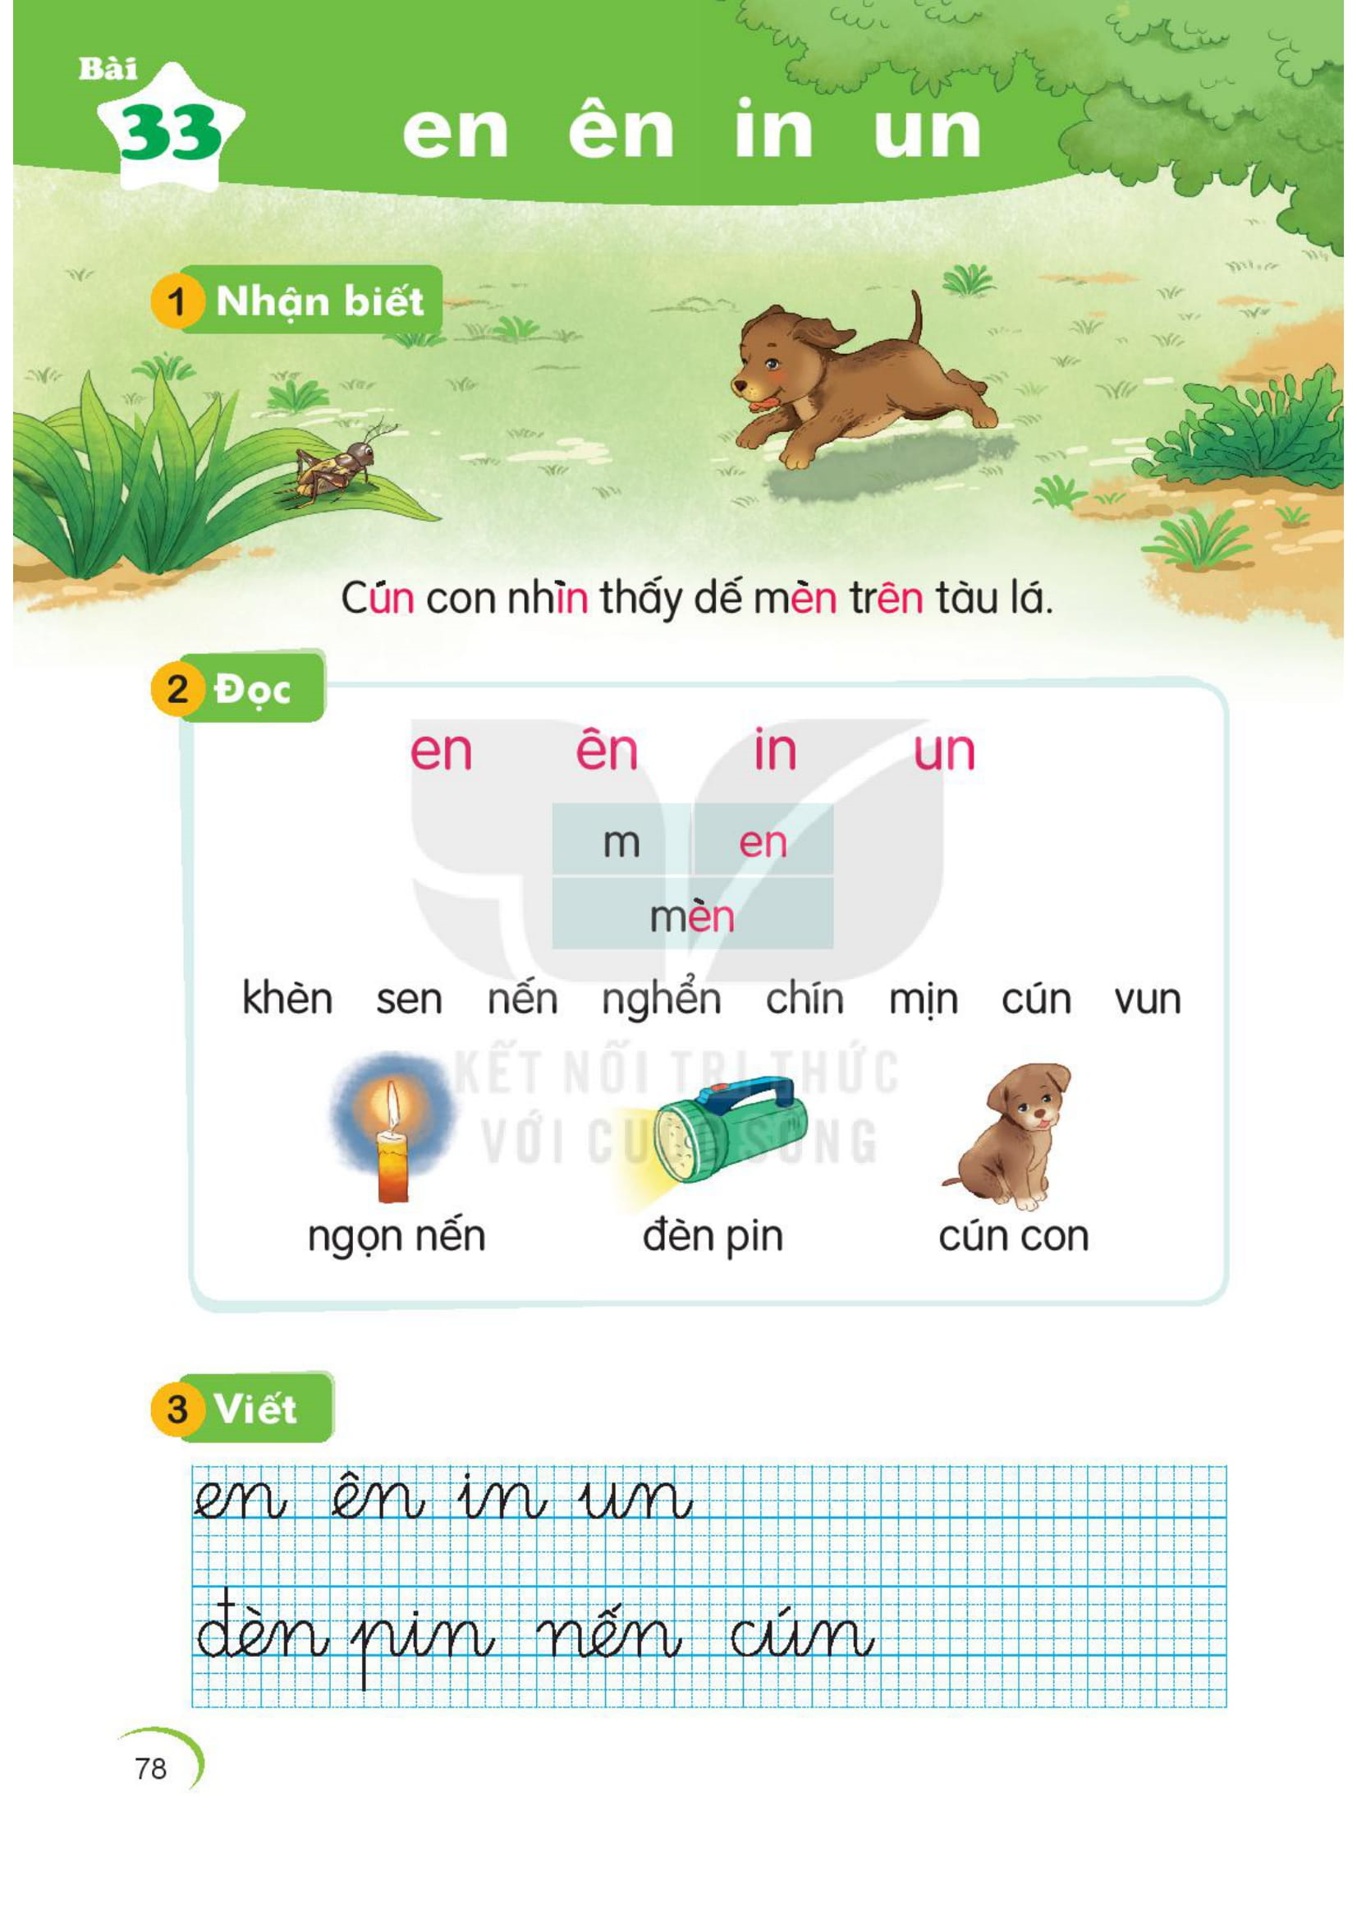
Cún con nhìn thấy dế mèn trên tàu lá
Cún con nhìn thấy dế mèn trên tàu lá

Slide 2
2
Đọc
en
ên
in
un
m | en
mèn
khèn
sen
nến
nghển
chín
mịn
cún
vun
ngọn nến
đèn pin
cún con

Slide 3
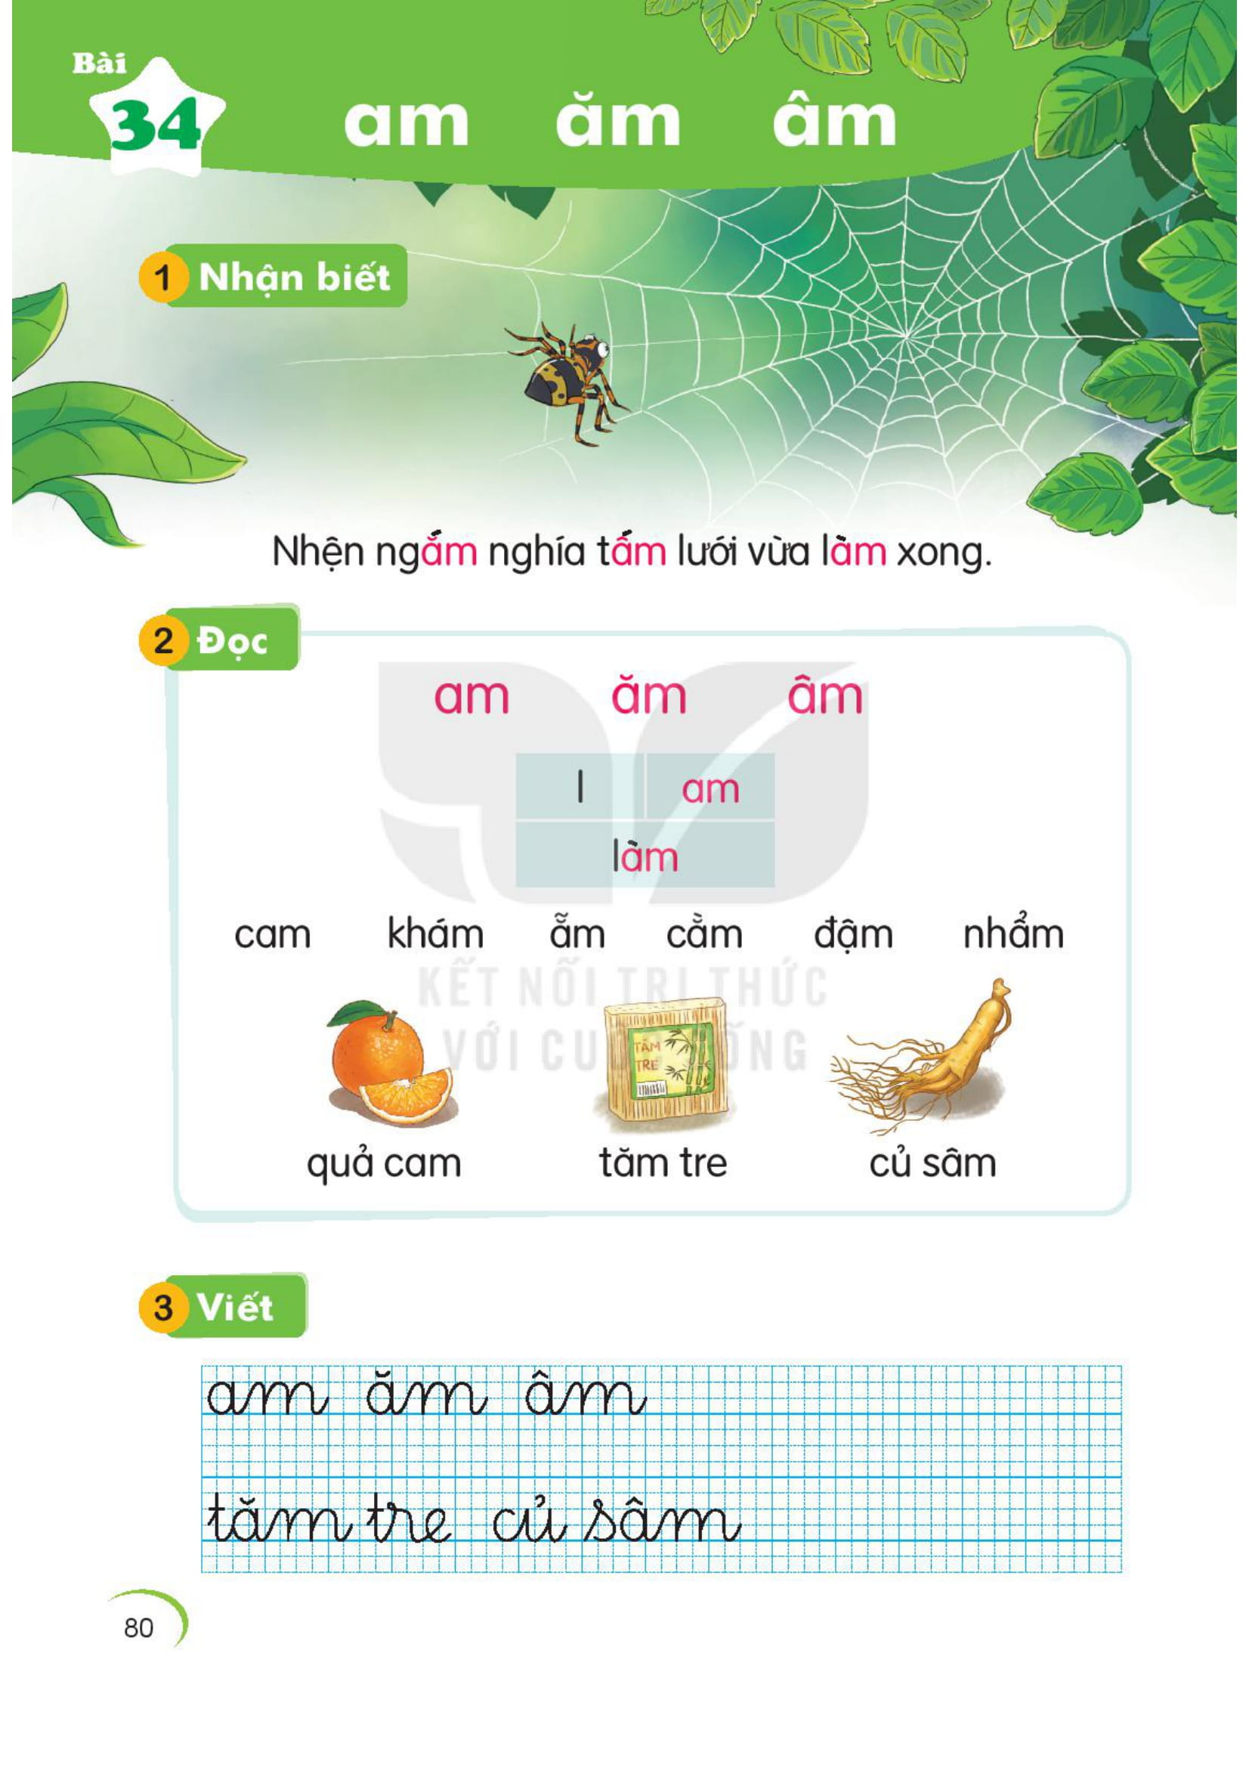
Nhện ngắm nghía tấm lưới vừa làm xong
Nhện ngắm nghía tấm lưới vừa làm xong

Slide 4

Bài 34:
am ăm âm

Slide 5
2
Đọc
am
ăm
âm
l | am
làm
cam
khám
ẵm
cầm
đậm
nhầm
quả cam
tăm tre
củ sâm

Slide 6
3
Tô và viết

Slide 9
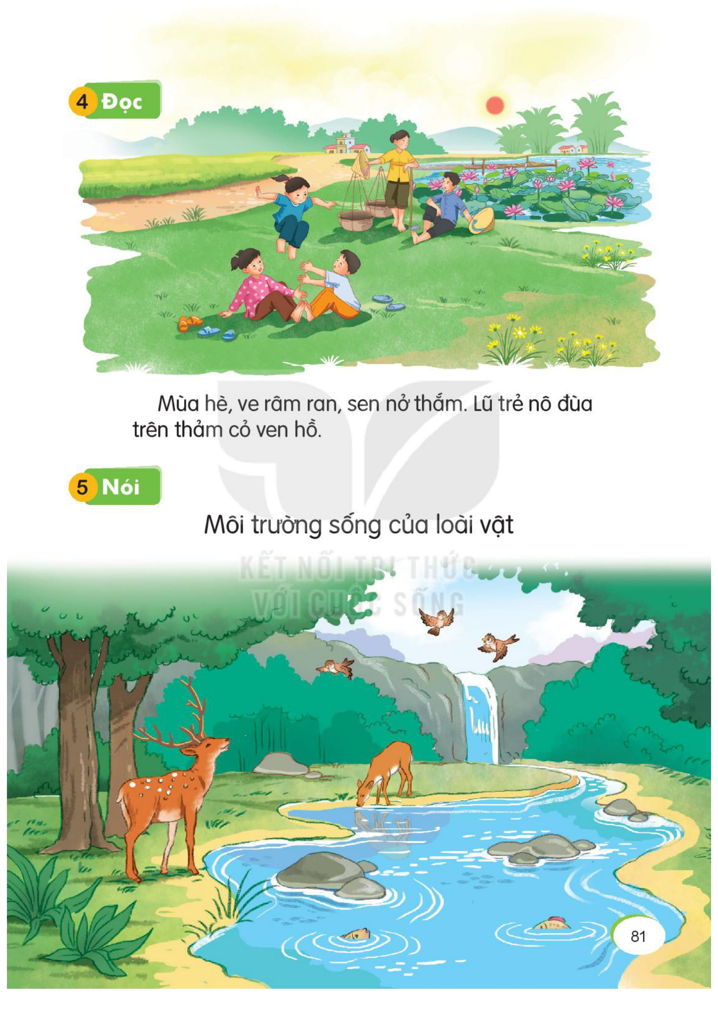
Mùa hè, ve râm ran, sen nở thắm.
Lũ trẻ nô đùa trên thảm cỏ ven hồ
Mùa hè, ve râm ran, sen nở thắm.
Lũ trẻ nô đùa trên thảm cỏ ven hồ

Slide 10
5
Nói
Môi trường sống của loài vật

